Slide 1


ỦY BAN NHÂN DÂN QUẬN LONG BIÊN
TRƯỜNG TIỂU HỌC ĐÔ THỊ VIỆT HƯNG
BÀI GIẢNG ĐIỆN TỬ
KHỐI 3
MÔN: TIẾNG VIỆT

Slide 2





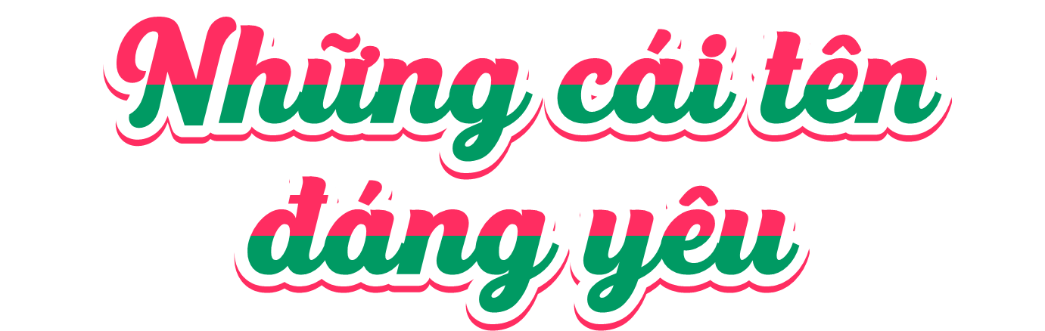







Slide 3




Slide 4

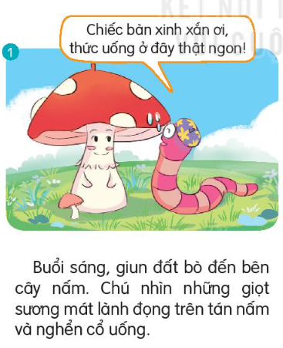
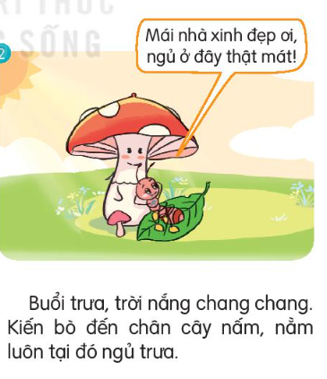

Slide 5
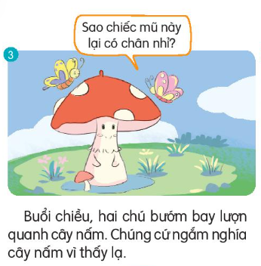
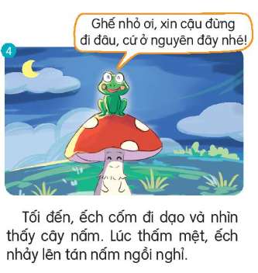
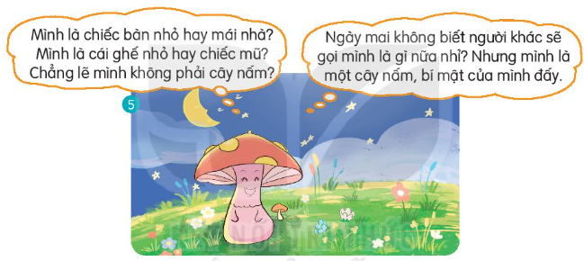
Đêm khuya, ánh trăng vàng trải rộng bãi cỏ xanh tươi. Nấm khẽ đung đưa, vẻ mặt nghĩ ngợi. Rồi nấm thấy thú vị, liền bật cười khúc khích.
(Theo Hà Nhi)

Slide 6
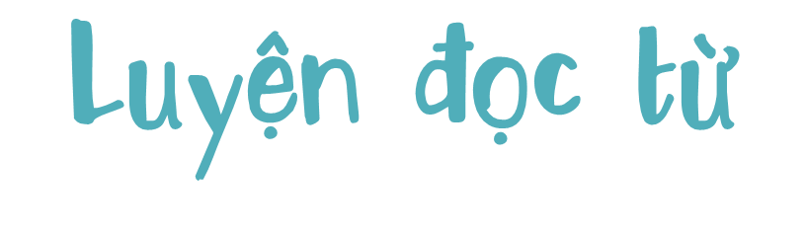

tán nấm
nghển cổ
lượn quanh
đêm khuya
nghĩ ngợi

Slide 7
Luyện đọc câu dài
Ngày mai/ không biết/ người khác lại gọi mình/ là gì nữa nhỉ?//

Slide 8



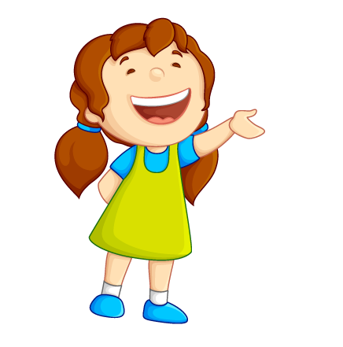
Trong bài đọc “Những cái tên đáng yêu" có từ nào em chưa hiểu nghĩa?
Notes:
“Có một số trường, họ sẽ ghép phần giải thích nghĩa của từ trong mục đọc đoạn luôn, nhưng vì mỗi trường sẽ thống nhất 1 quy trình riêng, ý tưởng dạy riêng, nên em để phần giải thích nghĩa ở đây (GV kéo slide lên sau các đoạn theo quy trình trường mình nhé)

Slide 9

GIẢI NGHĨA TỪ
Bí mật: điều cần giữ kín, không để người khác biết.
Notes:
“Có một số trường, họ sẽ ghép phần giải thích nghĩa của từ trong mục đọc đoạn luôn, nhưng vì mỗi trường sẽ thống nhất 1 quy trình riêng, ý tưởng dạy riêng, nên em để phần giải thích nghĩa ở đây (GV kéo slide lên sau các đoạn theo quy trình trường mình nhé)

Slide 10
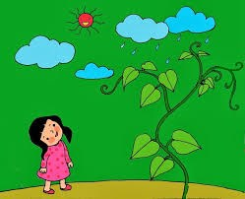
GIẢI NGHĨA TỪ
Nghển cổ: vươn cao cổ lên.
Notes:
Hương Thảo – Zalo 0972115126

Slide 11
Cùng chia đoạn
2
1

Slide 12
3
4
Đêm khuya, ánh trăng vàng trải rộng bãi cỏ xanh tươi. Nấm khẽ đung đưa, vẻ mặt nghĩ ngợi. Rồi nấm thấy thú vị, liền bật cười khúc khích.
(Theo Hà Nhi)
6
5

Slide 13





Yêu Cầu
Phân công đọc theo đoạn.
Tất cả thành viên đều đọc.
Giải nghĩa từ cùng nhau.

Slide 14


Cùng tìm hiểu
1
Mỗi con vật trong câu chuyện làm gì và nói gì khi đến bên cây nấm?
2
Vì sao cây nấm lại được các con vật gọi bằng những cái tên khác nhau?
Cây nấm cảm thấy thế nào khi được gọi bằng nhiều tên như vậy?
3
4
Nói 2 – 3 câu nhận xét về hình dáng, điệu bộ và hành động của một nhân vật trong câu chuyện.
Thảo luận nhóm đôi

Slide 15

1. Mỗi con vật trong câu chuyện làm gì, nói gì khi đến bên cây nấm?
Giun đất nghển cổ uống giọt sương đêm và nói: Chiếc bàn xinh xắn ơi, thức uống ở đây thật ngon.
Kiến nằm ngủ dưới chân cây nấm và nói: Mái nhà xinh đẹp ơi, ngủ ở đây thật mát.
Bướm lượn quanh cây nấm và nói: Sao chiếc mũ này lại có chân nhỉ?
Ếch cốm nhảy lên tán nấm ngồi nghỉ và nói: Ghế nhỏ ơi, đừng đi đâu, ở nguyên đấy nhé.
Notes:
Click vào gấu bông để quay lại

Slide 16

2. Vì sao cây nấm lại được các con vật gọi tên khác nhau?
Vì mỗi con vật cảm nhận và gọi tên cây nấm bằng 1 cách khác nhau.
Bấm vào đồ chơi để quay về
Notes:
Bấm vào đồ chơi để quay về

Slide 17

3. Cây nấm cảm thấy thế nào khi được gọi bằng nhiều tên như vậy?
Khi được gọi bằng nhiều tên khác nhau, nấm cảm thấy rất vui.

Slide 18

4. Nói 2 – 3 câu nhận xét về hình dáng, điệu bộ và hành động của một nhân vật trong câu chuyện.
Nấm là một bạn nhỏ đáng yêu. Bạn có hình dáng giống một chiếc ô nhỏ. Nấm rất hòa đồng và thân thiện với các bạn xung quanh.

Slide 19

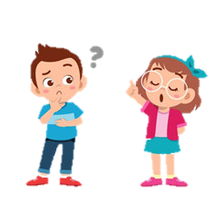

NỘI DUNG BÀI ĐỌC
Bài đọc cho thấy: Những góc nhìn ngộ nghĩnh và đáng yêu của các loài sinh vật khi thấy cây nấm. Và cây nấm cảm thấy rất thú vị khi được mọi người gọi mình với nhiều tên gọi khác nhau.

Slide 20








